Slide 1







Warm up
Game: Magic wheel

Slide 2






MAGIC WHEEL
Next
100
BOOM
1
2
3
40
10
50
80
4
5
6
STAR
70
7
8
9
SPIN
Notes:
Bấm vào số để xuất hiện câu hỏi
Bấm vào spin để quay, bấm vào ô tròn màu cam ở giữa để dừng lại
Bấm vào next để chuyển đến phần tiếp theo
THIẾT KẾ HOẠT ĐỘNG TƯƠNG TÁC Ở SLIDE 5 ĐẾN 11

Slide 3



What color is the board ?
It’s white.
Back

Slide 4
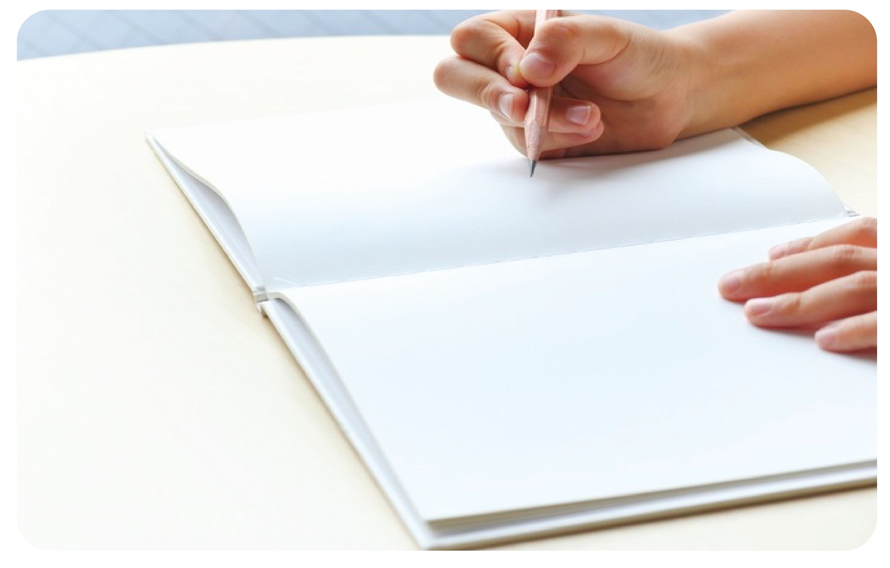
What’s it?
This is my homework.
Back

Slide 5
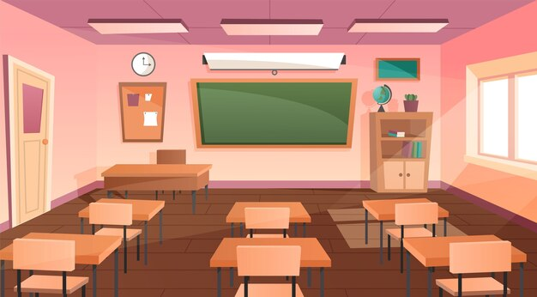
What is this?
It’s a classroom
Back

Slide 6
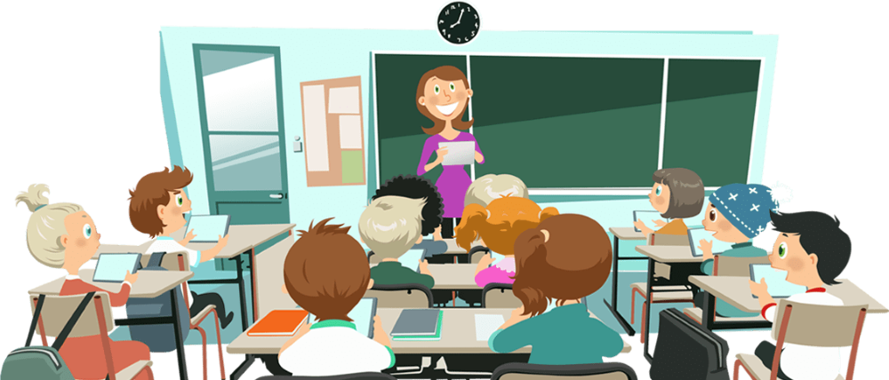
What is this?
It’s a lesson.
Back

Slide 7

Who is she?
She’s a teacher.
Back

Slide 8

Who is he?
He’s a student.
Back

Slide 9
What’s this?
It’s a school.
Back

Slide 10
+ 50
Back

Slide 11
- 50
Back

Slide 12



















Unit 2:My school Lesson 2 – Period 1
Notes:
Để nguyên trang bìa như này, chỉ thay đổi tên bài trong quá trình làm. Logo của sách Wonderful World

Slide 13

Presentation
Task 1: Listen and point. Repeat

Slide 14
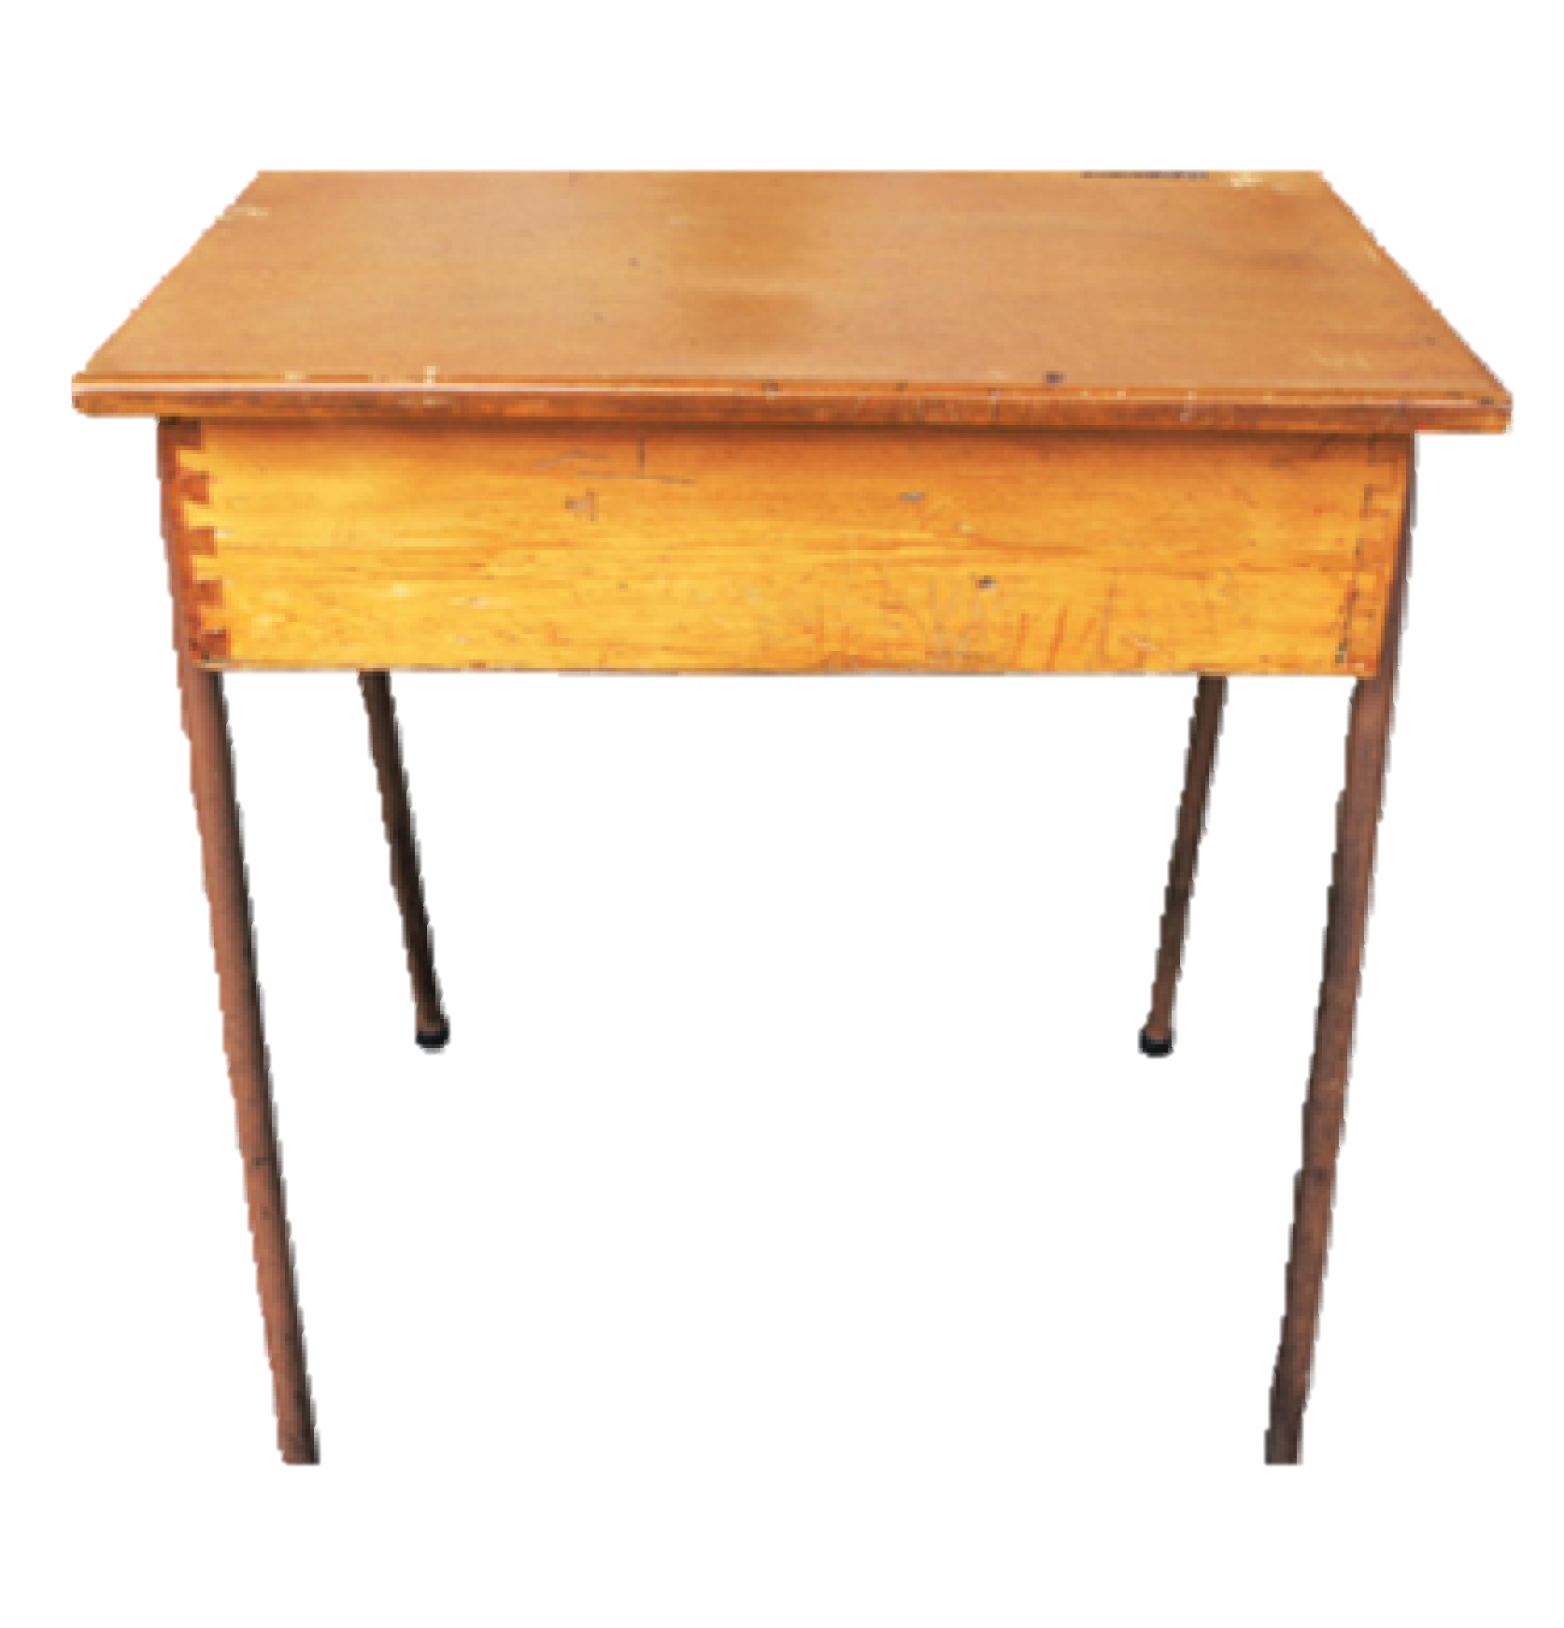
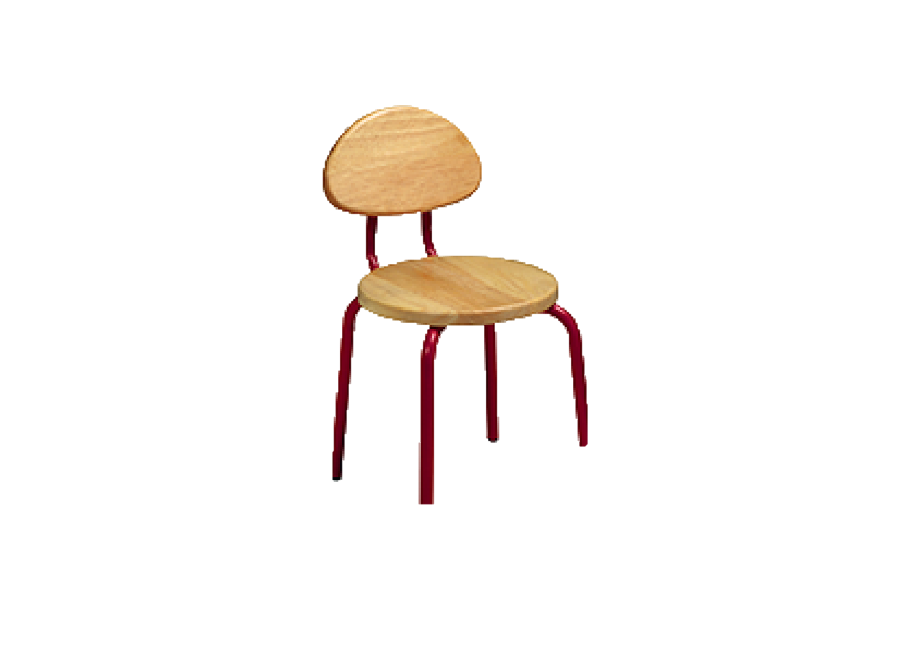
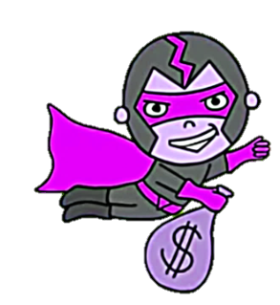

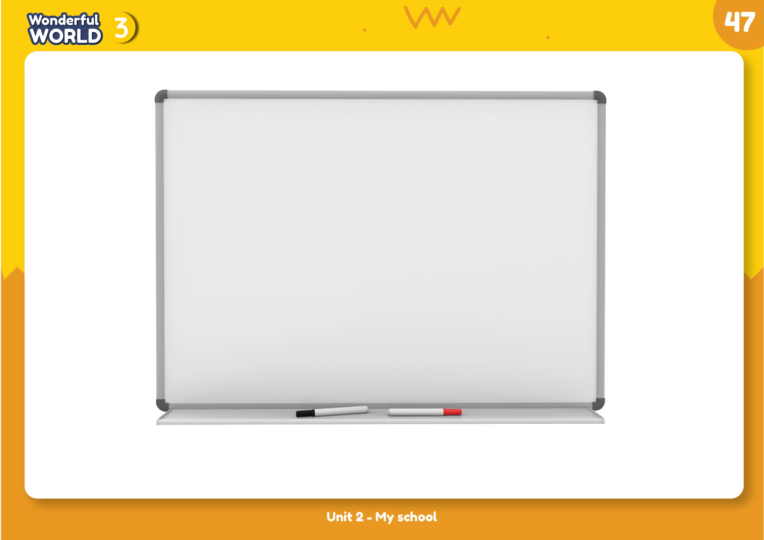

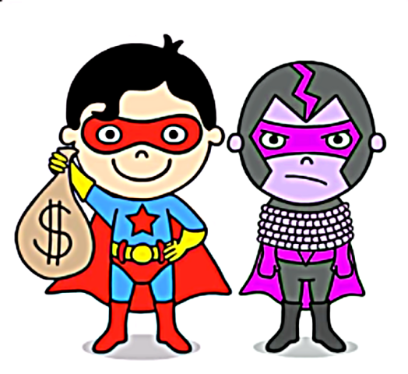

desk
chair
board
clock
Notes:
Click vào biểu tượng loa để nghe âm thanh
Sau khi hs luyện phát âm xong, click vào hình superman để hiện lên hình bắt tội phạm thành công

Slide 15
board

Slide 16
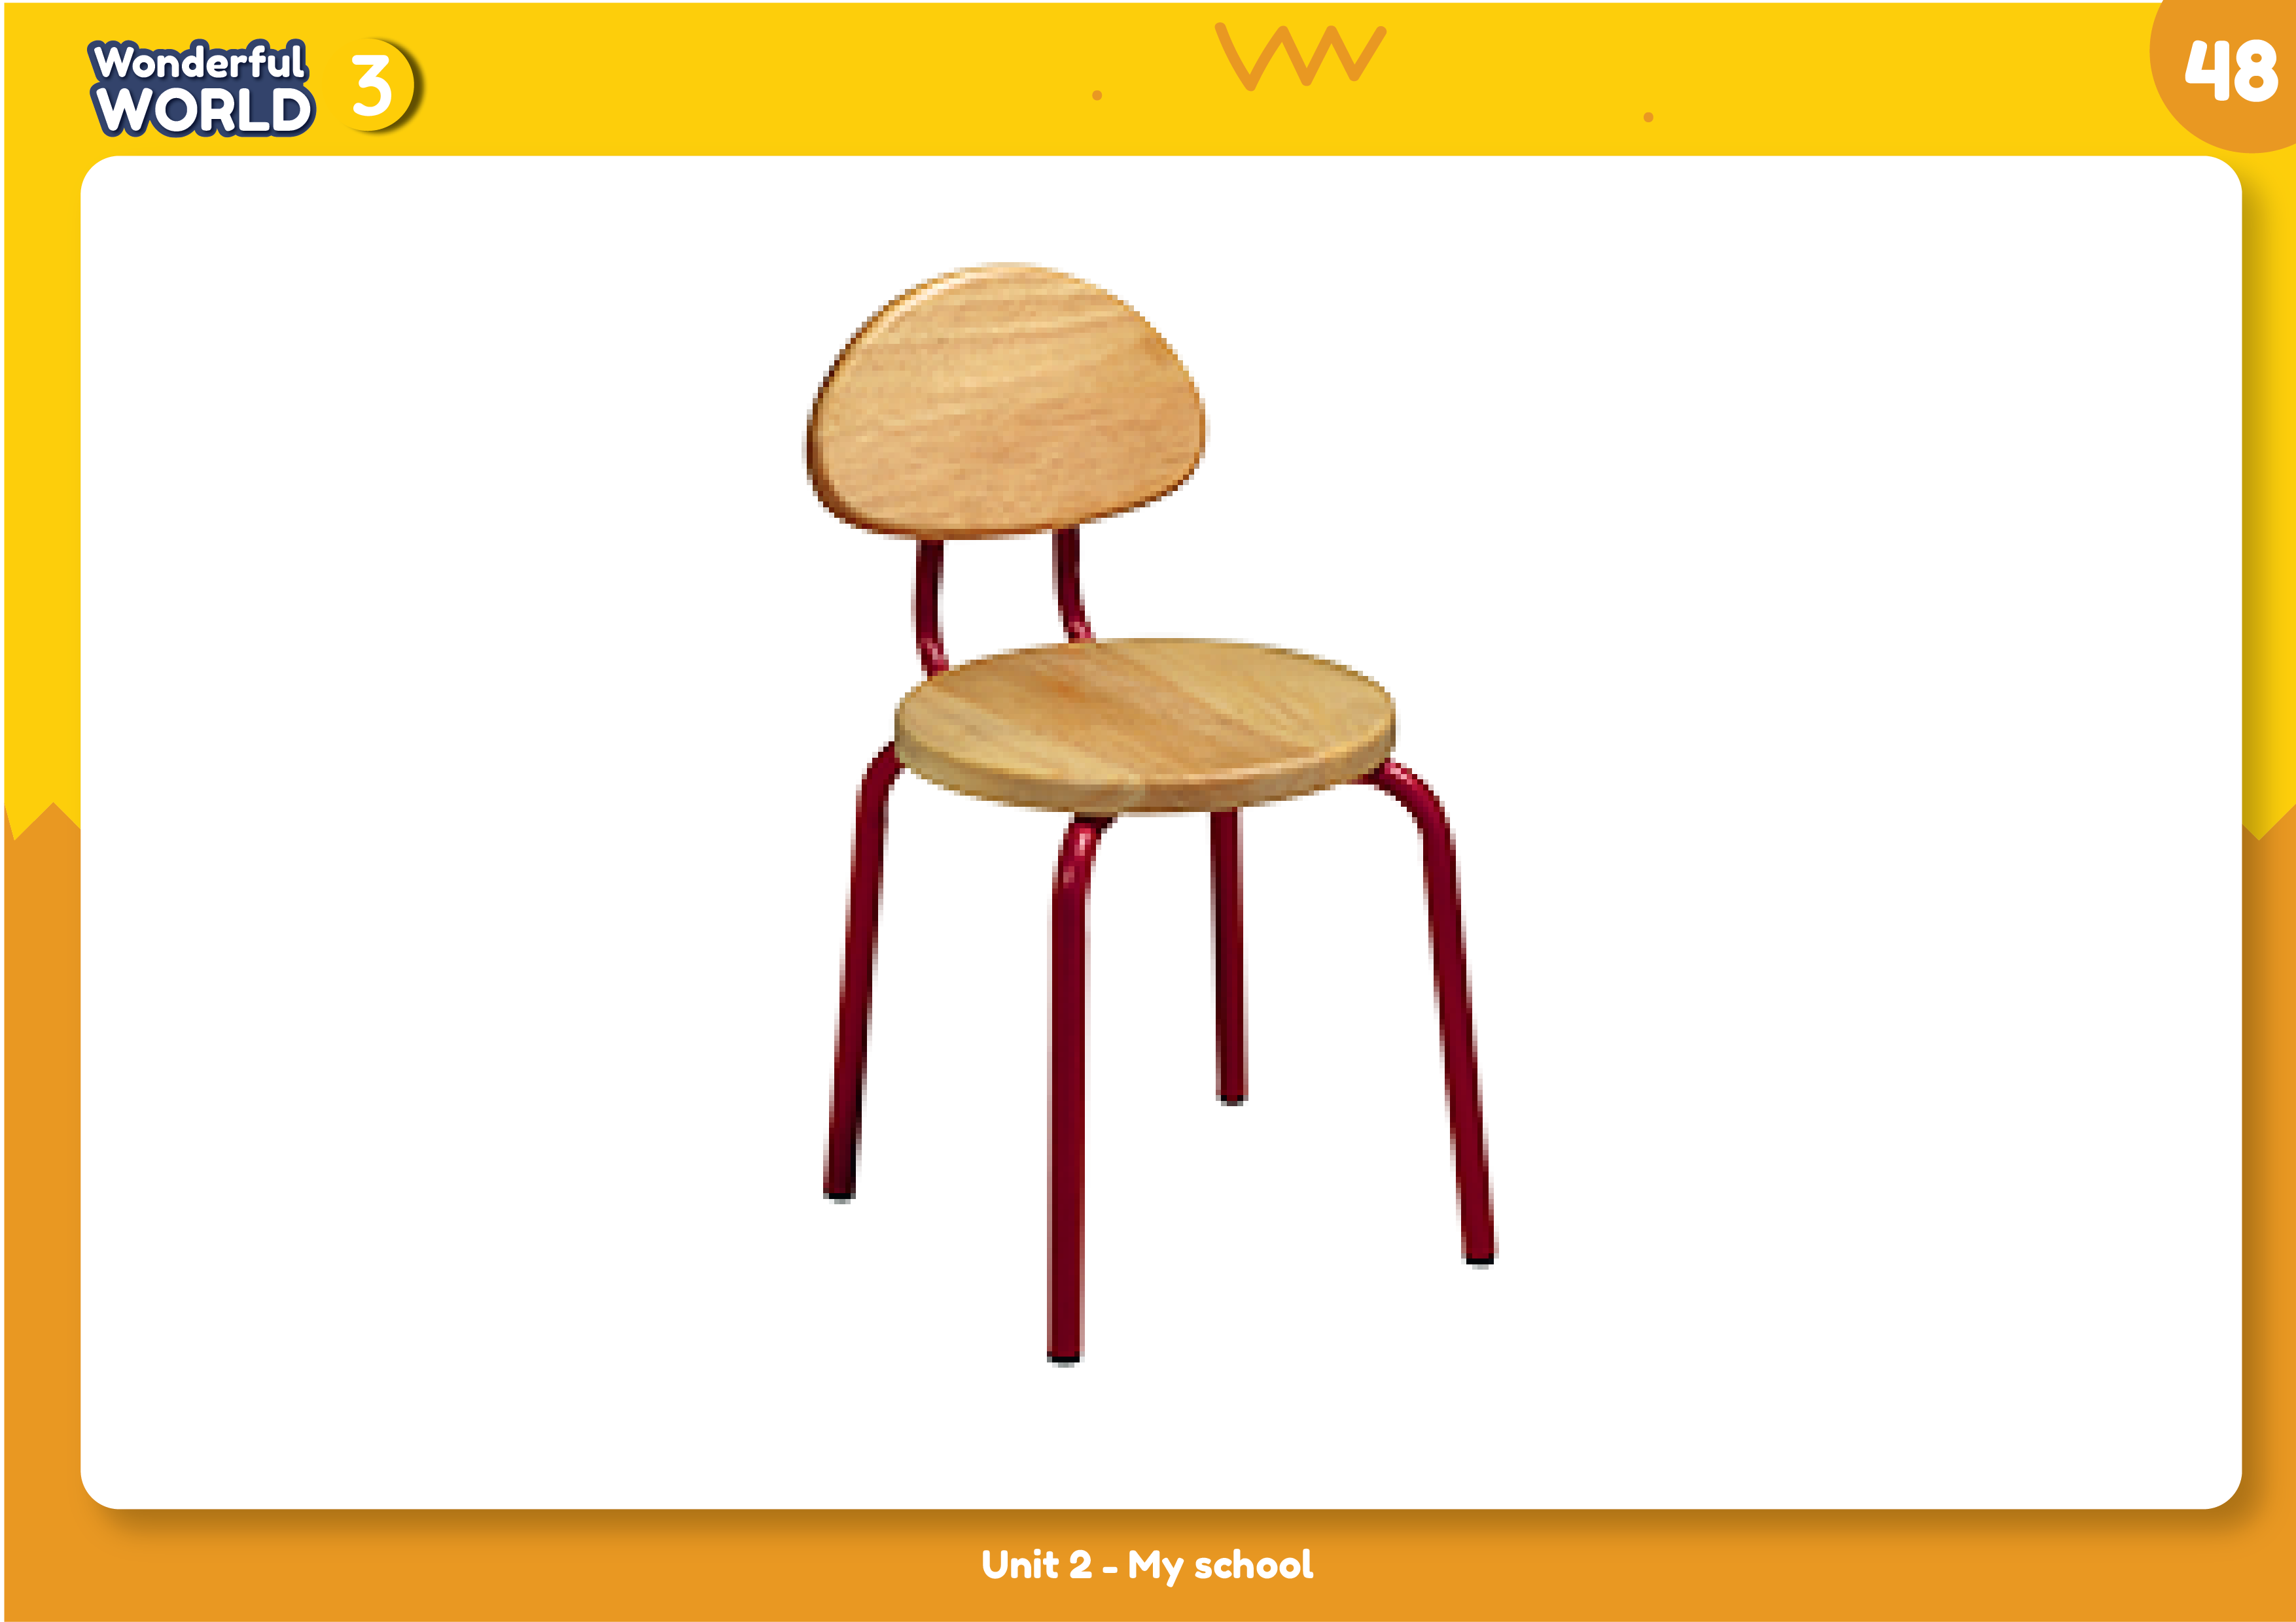
chair

Slide 17
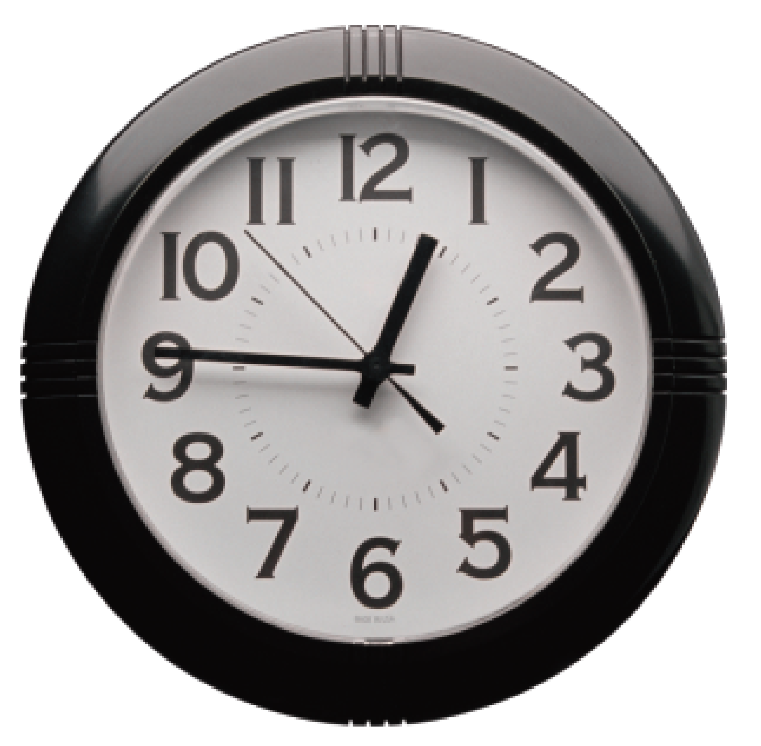
clock

Slide 18
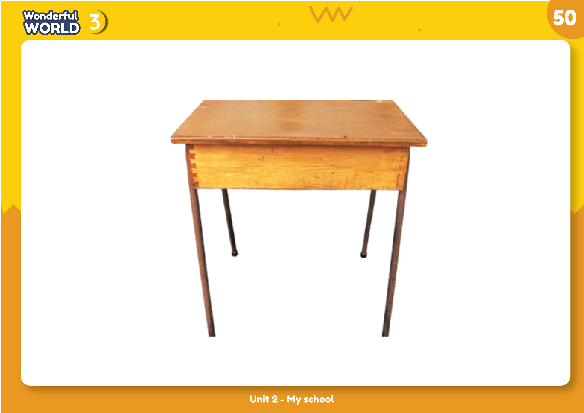
desk

Slide 19
Practice
Task 2: Listen and tick

Slide 20
Listen and tick
Look, It’s a family/ a classroom. It’s great/ funny.
The teacher is at the chair / board. It’s white.
The students are at the desks/ windows. The chairs are brown/ orange.
✓
✓
✓
✓
✓

